Slide 1
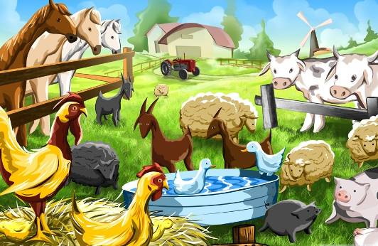
ДОМАШНИЕ ЖИВОТНЫЕ
Подготовила воспитатель
1 кв. категории
Сулимова Любовь Сергеевна
МБДОУ д/с № 4 г.Арзамас

Slide 2
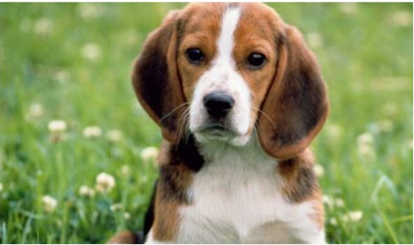
У КРЫЛЬЦА ЛОХМАТЫЙ ПЕС ЛЕГ,
УТКНУВШИ В ЛАПЫ НОС.
ТИХО, МИРНО ОН СОПИТ,
МОЖЕТ, ДРЕМЛЕТ, МОЖЕТ, СПИТ.
А ПОПРОБУЙ, СУНЬСЯ ВОР —
ВМИГ ЗАЛАЕТ НА ВЕСЬ ДВОР.

Slide 3
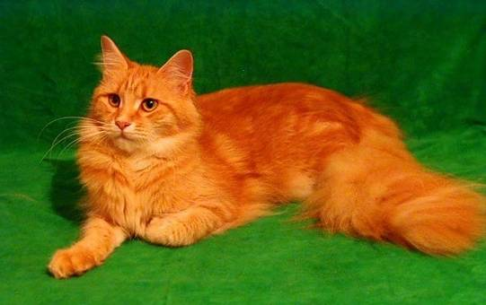
ЛЕЖЕБОКА РЫЖИЙ КОТ
ОТЛЕЖАЛ СЕБЕ ЖИВОТ.
КУШАТЬ ХОЧЕТСЯ,
НО ЛЕНЬ ВОРОЧАТЬСЯ.
ВОТ ЛЕЖИТ СЕБЕ И ЖДЕТ -
МОЖЕТ МИСКА ПРИПОЛЗЕТ?..

Slide 4
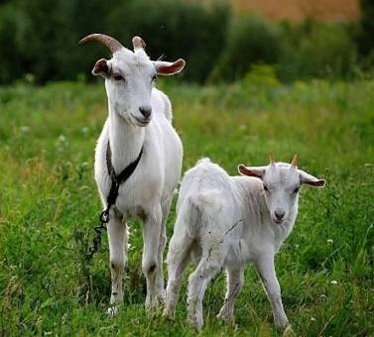
ИДЁТ КОЗА ПО УЛИЦЕ, ДОМОЙ ТОРОПИТСЯ. ДОМА ЕЁ ХОЗЯЙКА ПОКОРМИТ И НАПОИТ. А ЕСЛИ ХОЗЯЙКА ЗАМЕШКАЕТСЯ, КОЗА САМА СЕБЕ ЧТО- НИБУДЬ СТАЩИТ. В СЕНЯХ ВЕНИК ПОГЛОЖЕТ, НА КУХНЕ ХЛЕБЦА УХВАТИТ, В ОГОРОДЕ РАССАДЫ СЪЕСТ, В САДУ КОРУ С ЯБЛОНИ СДЕРЁТ. ВОТ КАКАЯ ВОРОВАТАЯ, ОЗОРНАЯ! А МОЛОЧКО У КОЗЫ ВКУСНОЕ, ПОЖАЛУЙ, ЕЩЁ ВКУСНЕЕ КОРОВЬЕГО.

Slide 5
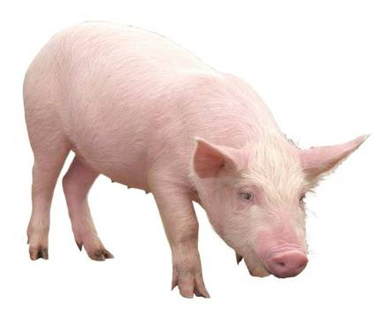
Я- ПОРОСЕНОК, Я- ПОРОСЕНОК,
САМЫЙ ЛЮБИМЫЙ, САМЫЙ РОДНОЙ !
У БАБУШКИ СВИНКИ ЛЮБИМЫЙ
ВНУЧОНОК, МОЖЕТ БЫТЬ ПЯТЫЙ,
А МОЖЕТ - ВОСЬМОЙ.

Slide 6
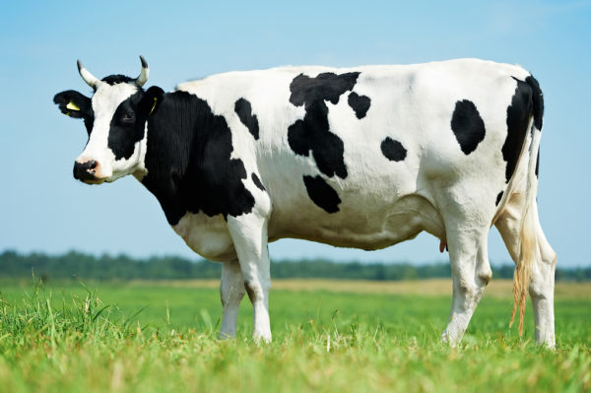
КОРОВУШКА, КОРОВУШКА,
РОГАТАЯ ГОЛОВУШКА!
МАЛЫХ ДЕТОК НЕ БОДАЙ,
МОЛОКА ИМ ЛУЧШЕ ДАЙ!

Slide 7
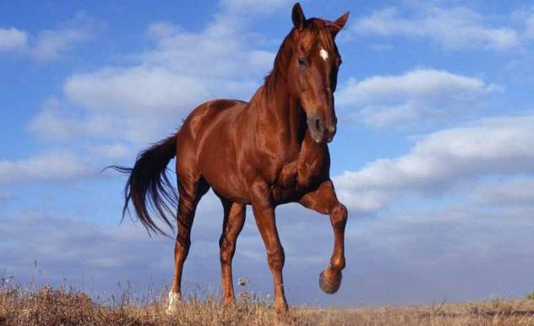
Я КАТАЛСЯ НА КОНЕ ЛЕТНЕЙ НОЧЬЮ ПРИ ЛУНЕ.
МЫ СКАКАЛИ ПО ЛУГАМ, ПО ЛЕСАМ И ПО ГОРАМ...
А ПОД УТРО НА РАССВЕТЕ ОБОГНАЛИ ДАЖЕ ВЕТЕР!
Я КАТАЛСЯ НА КОНЕ -ТОЛЬКО ЖАЛКО,ЧТО ВО СНЕ.

Slide 8
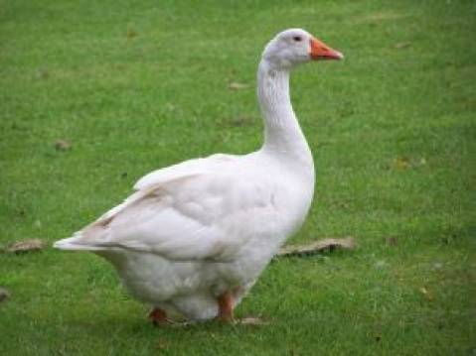
ГУСЬ КРИКЛИВЫЙ, С ДЛИННЫМ НОСОМ.
ШЕЯ СЛОВНО ЗНАК ВОПРОСА.
ГУСЬ ИДЁТ ГУЛЯТЬ В ЛУГА
И ГОГОЧЕТ: ГА-ГА-ГА!

Slide 9
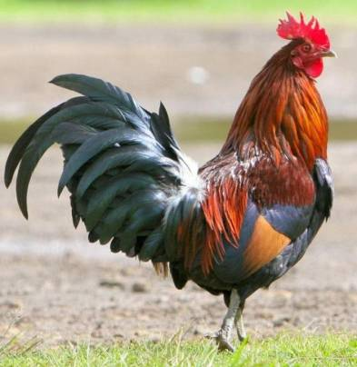
НЕ БУДИЛЬНИК И НЕ МАМА
ПОДНИМАЕТ УТРОМ РАНО.
БУДИТ ПЕТЯ-ПЕТУШОК –
САМЫЙ ЗВОНКИЙ ГОЛОСОК.

Slide 10
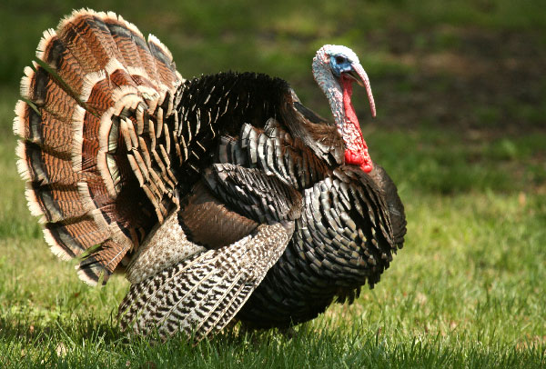
ИНДЮК НАДУТЫЙ ВСЕМ ЗНАКОМ,
НО ДРУЖАТ С НИМ ЕДВА ЛИ.
НЕ ВАЖНИЧАЙ, ЧТОБ ИНДЮКОМ
ТЕБЯ НЕ НАЗЫВАЛИ!

Slide 11
Кролик мордочкой пригож, Он на зайчика похож, Тоже, как и тот — трусишка, Тоже в меховых штанишках. Только в норке он живет, И морковку там грызет, И капусту, и траву, Все съедает на лугу. Ну, а если пригласить, Кролика к себе пожить, Он, конечно, согласится, В вашем доме поселится. И у вас он будет жить, И любовь свою дарить.

Slide 12
За лесом, у речки Гуляют овечки Добрые овечки, Мягкие сердечки,
И шерсть у овечек В забавных колечках
Сняли свою шёрстку, Мягкую, не жёсткую.
Из пушистых нитей Мама вяжет свитер Тёплый, словно печка-
Шерсть дала овечка. Будет много пряжи – Мы носочки свяжем!
Не услышишь ни словечка Ты от маленькой овечки. На любой вопрос тебе
Лишь упрямо скажет: «Бе-е-е»

Slide 13
Зверь выносливый – осёл,
Может груз перевозить,
По дорожке чтоб он шёл,
Его надо убедить.
Своенравны и упорны
По характеру ослы,
И бывают даже вздорны,
А бывают,- вовсе злы!
К ним подход особый важен,
С добротой, с душой, с теплом,
С лаской; коль осёл поглажен –
Можно справиться с ослом!
Если ослик скажет - стоп, Вы забудьте про галоп, Потому что средь вреднюшек, Ослик - главный из зверюшек!

Slide 14
Спасибо за внимание!

